Slide 1
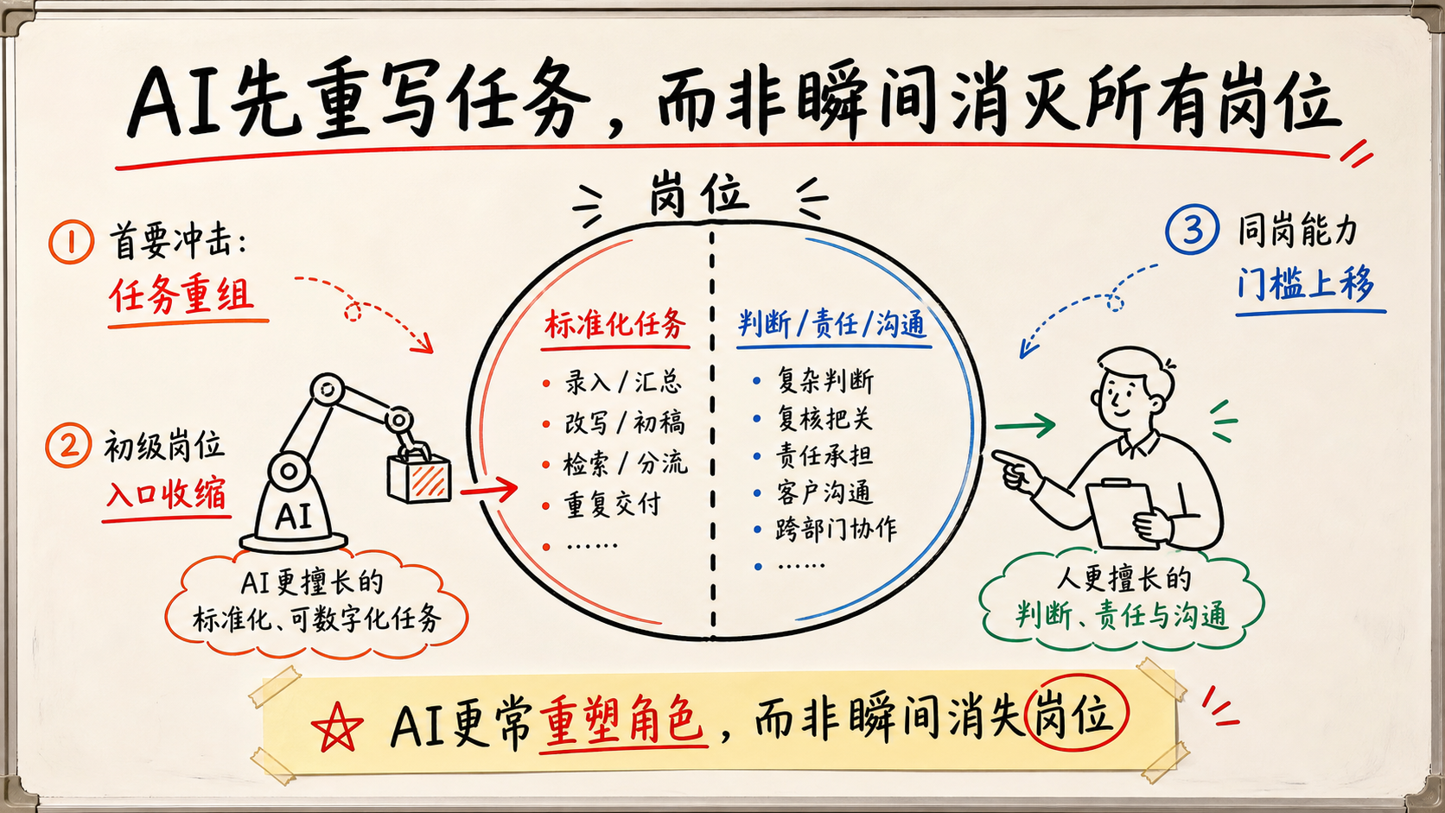
Notes:
开场我想先把一个常见误解讲清楚：AI 并不是一夜之间把某个岗位整个拿走。它更像是先把岗位里的任务拆开。左边这些录入、汇总、改写、初稿之类的标准化任务，会更快被机器接手；右边的复杂判断、复核把关、责任承担和沟通协作，反而更重要。
所以，冲击最先表现为任务重组、初级岗位入口收缩、同一岗位的能力门槛上移。我们接下来不泛泛讨论“哪个职业会消失”，而是先看：哪些任务已经在被改写。

Slide 2
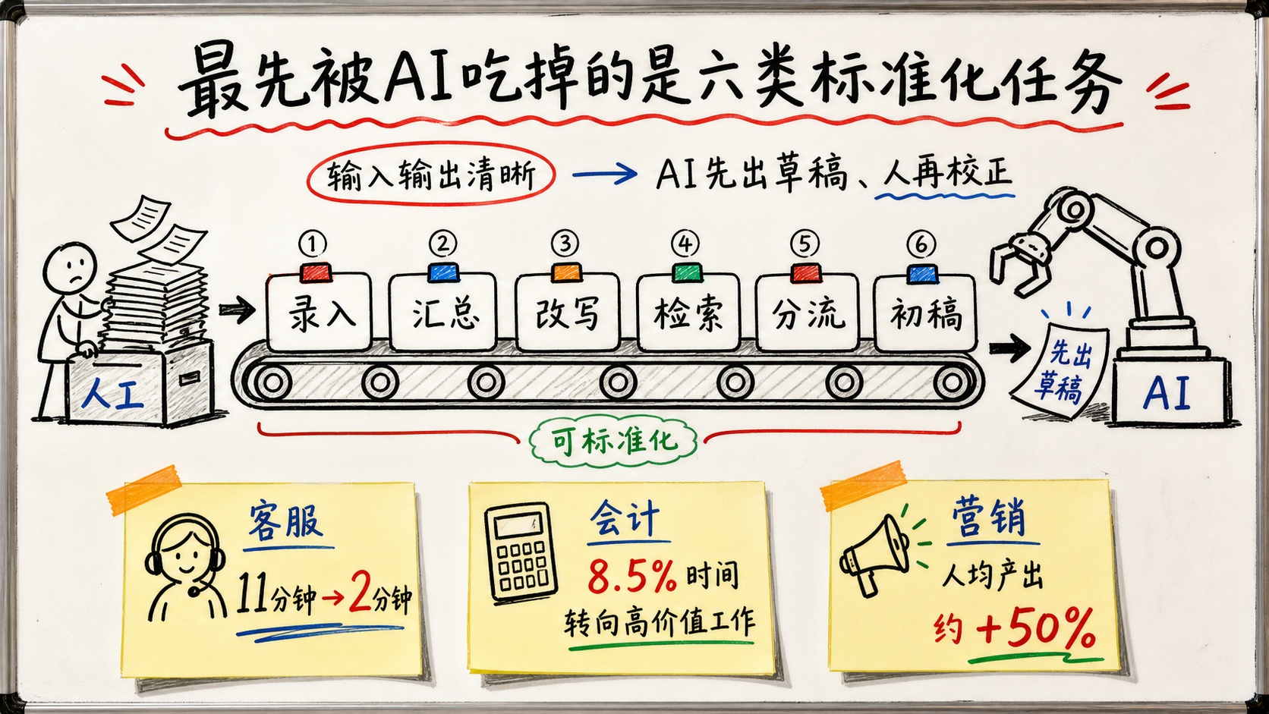
Notes:
这条传送带展示了最先被改写的六类任务：录入、汇总、改写、检索、分流和初稿。它们有一个共同点：输入与输出相对清楚，AI 可以先完成一个可用草稿，人再做校正。
变化已经很具体。客服场景的平均处理时长可以从 11 分钟缩短到 2 分钟；会计人员能把一部分录入时间转向高价值工作；营销团队的人均产出也可能明显提升。真正被压缩的，是把大量时间花在“把信息搬来搬去”的工作方式。那谁会因此最先承受压力？

Slide 3
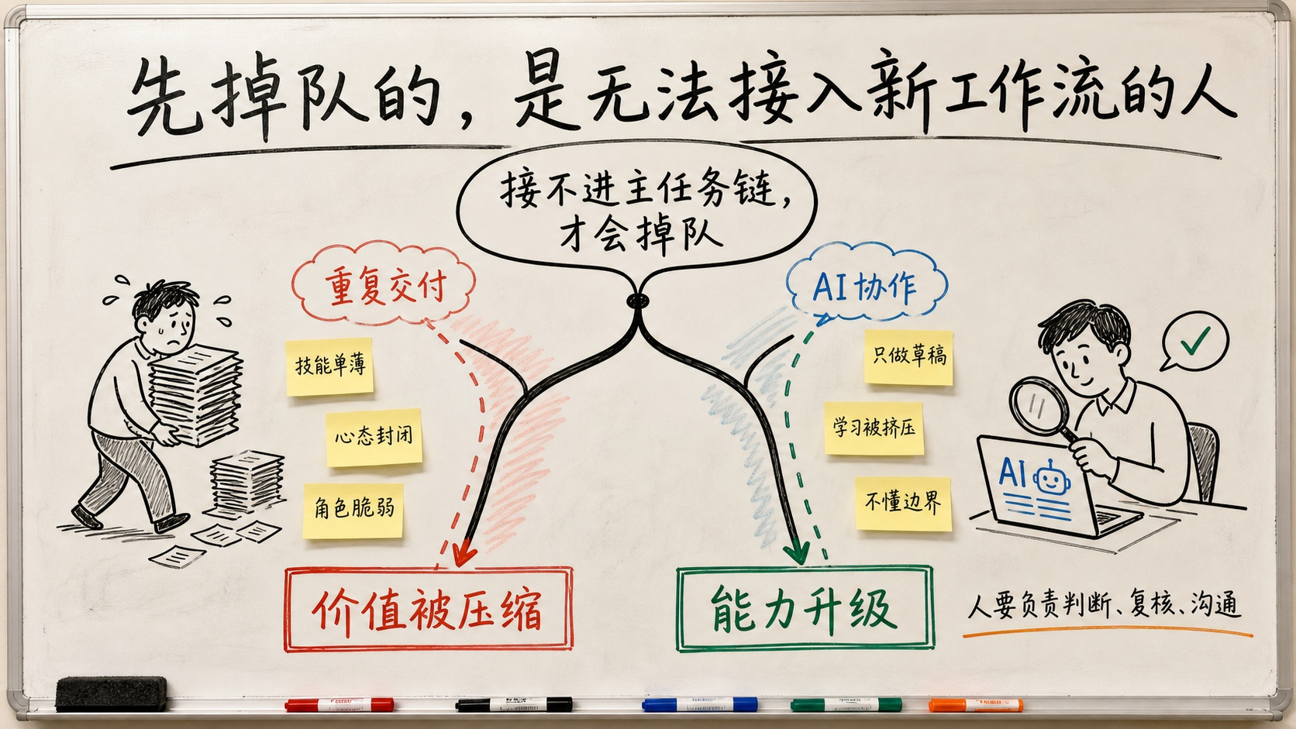
Notes:
这里的重点不是“不会写提示词的人就会掉队”。更关键的是：一个人的价值是否仍然主要来自重复交付。如果工作停留在做草稿、拉清单、写摘要，又没有把 AI 接进主任务链，那么这些价值就会被快速压缩。
另一条路径则不同。把 AI 用在提速和初稿，人把精力放在判断、复核和沟通上，能力会升级。请留意六个风险信号：技能单薄、心态封闭、角色脆弱、只做草稿、学习被挤压、不懂边界。识别了风险，下一步就是看价值会流向哪里。

Slide 4
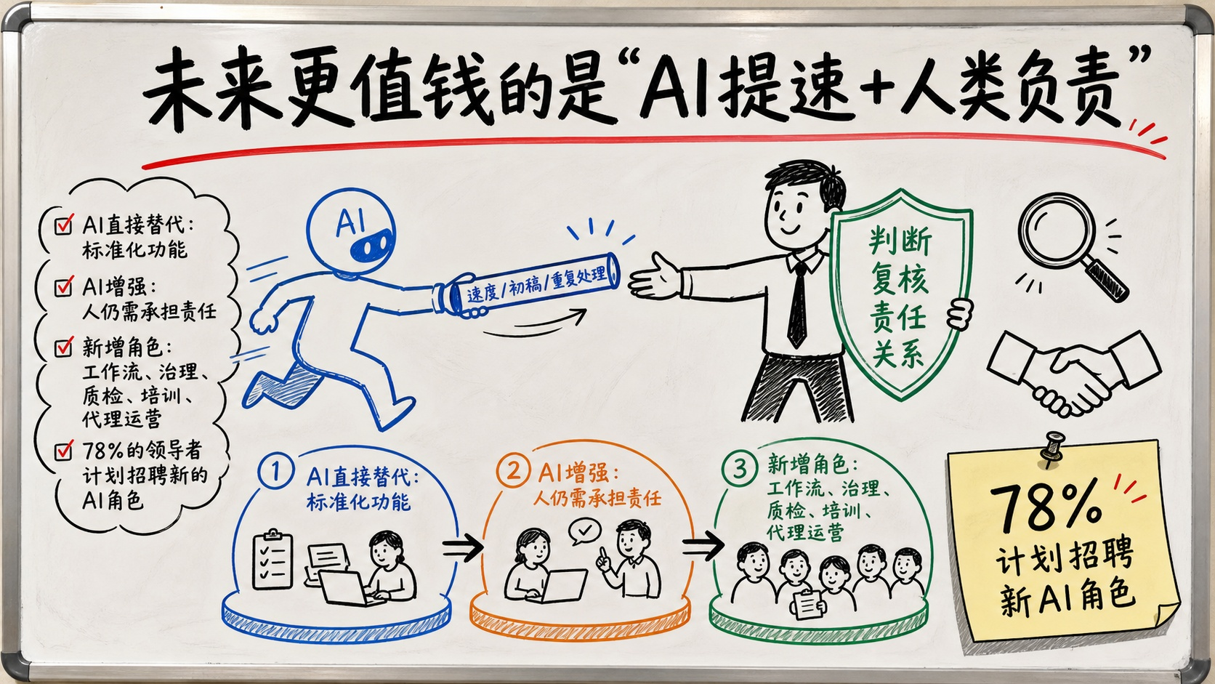
Notes:
未来的工作会分成三类：一类是标准化功能被 AI 直接替代；一类是 AI 增强，但人仍要对结果负责；还有一类是围绕 AI 新增的工作流设计、治理、质检、培训和运营角色。
这张接力图想说明，AI 接过的是速度、初稿和重复处理；人接住的是判断、复核、责任和关系。组织对此也已在行动：有 78% 的领导者计划招聘新的 AI 角色。对个人来说，这不是只多学一个工具，而是要升级自己在交付链中的位置。

Slide 5
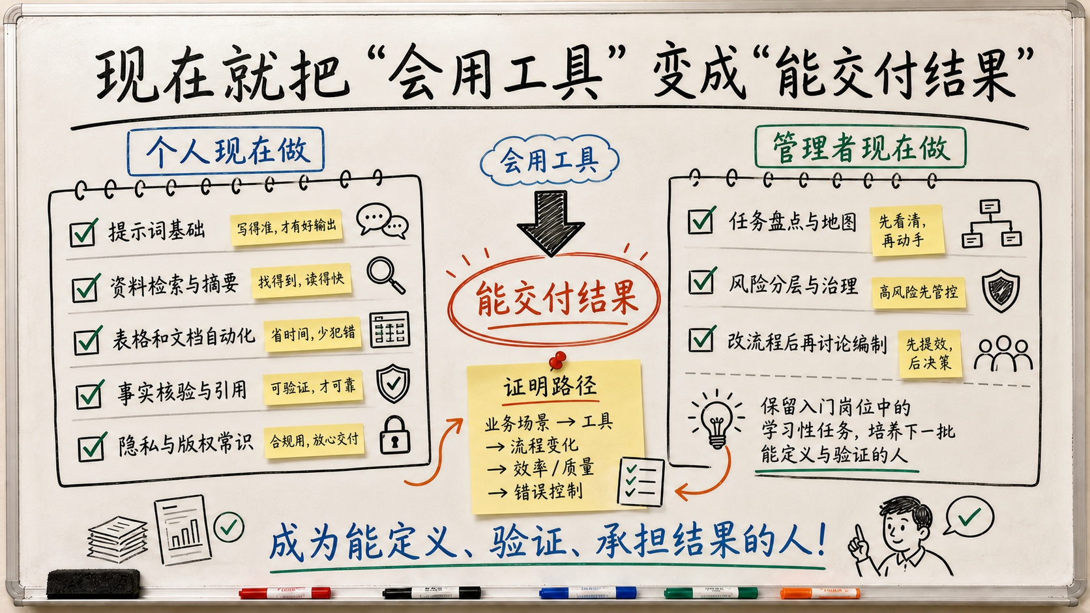
Notes:
最后把行动落到两边。对个人，先从提示词、检索摘要、表格和文档自动化、事实核验、隐私版权这些基础能力开始。但展示能力时，不能只说“我会用某个工具”，而要讲清楚：什么业务场景、用了什么工具、流程怎么变、效率或质量怎样提升、错误又如何控制。
对管理者，顺序也很重要：先做任务盘点和风险分层，先改流程，再讨论编制；同时保留入门岗位里真正有学习价值的任务。整场汇报希望留下的一句话是：不要只做会用工具的人，而要成为能定义、验证并承担结果的人。

